Slide 1
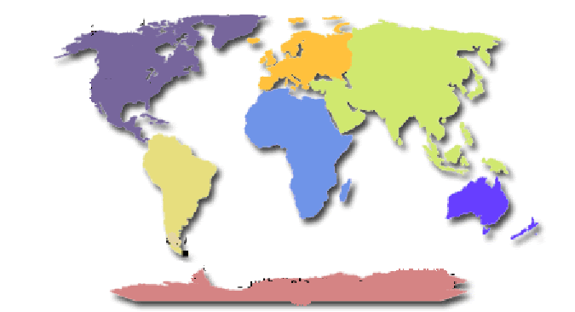
סוגיות בתחום המדיני הגלובלי
יחסי אירופה-ארה"ב
זכויות אדם
חינוך והשכלה
רפורמה באו"ם (מועבי"ט)
מיגור העוני
בריאות
הסכם הגרעין
עם איראן
ברקזיט
הגירה
בקרת נשק ופירוק נשק
סחר בינ"ל
שוויון מגדרי
טרור בינ"ל
רדיקליזם
אנרגיה נקיה
התחממות גלובלית, איכות סביבה
קונפליקטים אזוריים
טכנולוגיה
(סייבר, רשתות חברתיות)
הסכם הגרעין עם איראן

